Slide 1

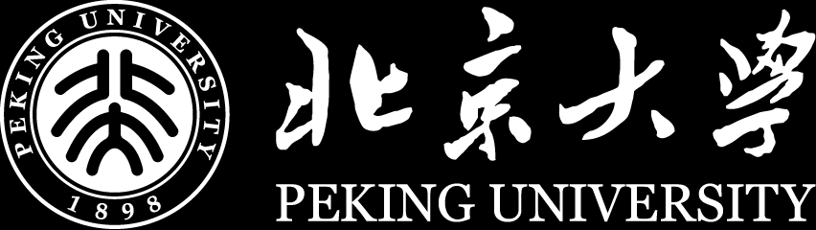
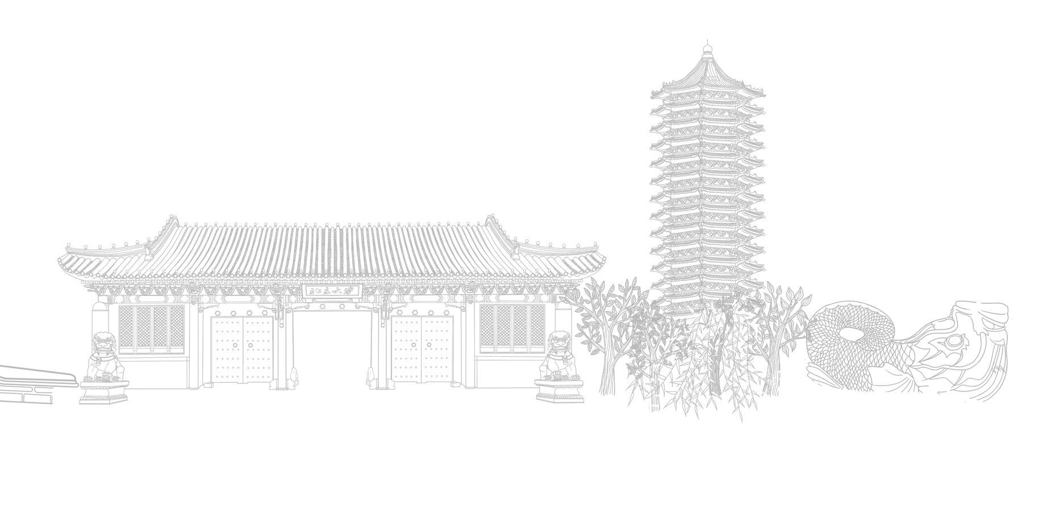
回溯算法与分支限界
Backtracking algorithm and branching limits
Peking University

Slide 2


01
往年题

Slide 3
2015期中
某会展中心有m行n列会议室阵列，每间会议室为边长为10米的正方形，现在要在会议室中设置无线路由器，假设只能在会议室的中心位置放置路由器，每个路由器的信号覆盖范围是一个半径为25米的圆形，请问如何设计路由器的位置，使得所有的会议室的中心点都有信号并使得路由器个数最少。

Slide 4
2015期中
解向量为mn维<x_11,x_12,…,x_mn>, x_ij=1表示会议室(i,j)放置路由器，x_ij=0表示不放。这样搜索树为mn层。
初始令所有的会议室都放置路由器，算法从会议室（1,1）开始，左子树表示拿走（1，1）会议室的路由器，右子树表示保留。这样可证明满足多米诺性质。在进入左子树时要检查是否有会议室未被覆盖，若有则停止搜索该分支。
检查涉及的会议室个数为常数个，每个涉及的会议室只需要寻找能否在25米之内找到路由器，这个也是常数时间。所以总的时间复杂度最坏情况为O(2^mn)。

Slide 5
2012期末
对于巡回售货员问题（TSP）：给定n个城市集合C={c1, c2, …, cn}，从一个城市到另一个城市的距离dij为正整数，求一条最短且每个城市恰好经过一次的巡回路线。请给出采用分支限界的回溯算法求解该问题时，结点代价函数如何设计？

Slide 6
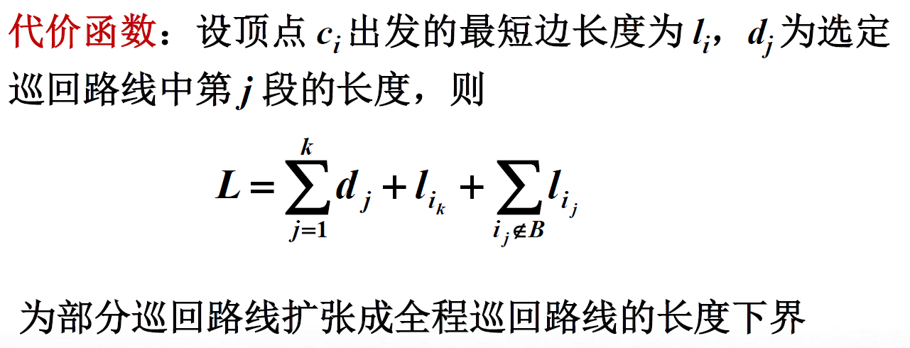
2012期末

Slide 7
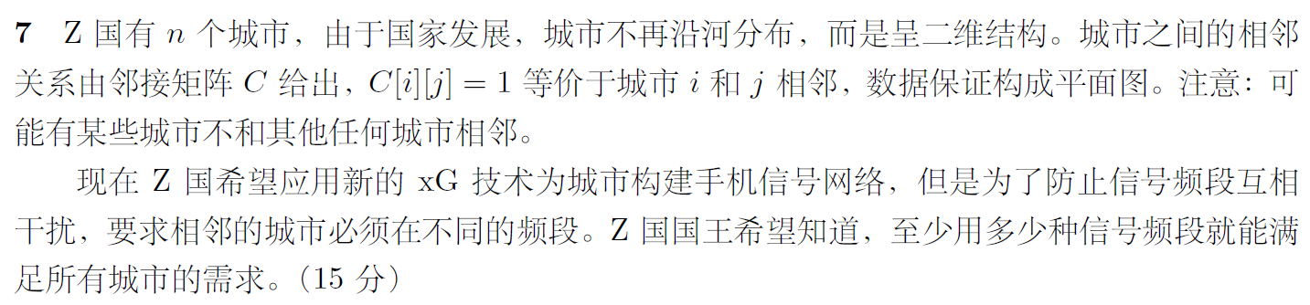
2017期中

Slide 8
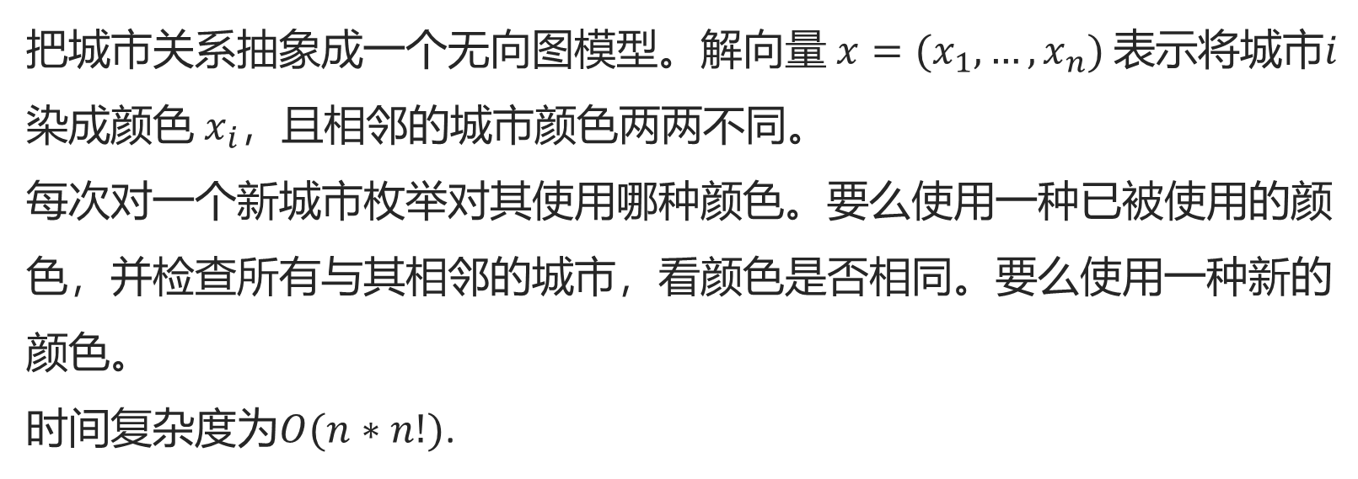
2017期中
把城市关系抽象成一个无向图模型。解向量 $x=(x_{1},…,x_{n})$ 表示将城市$i$染成颜色 $x_{i}$，且相邻的城市颜色两两不同。
每次对一个新城市枚举对其使用哪种颜色。要么使用一种已被使用的颜色，并检查所有与其相邻的城市，看颜色是否相同。要么使用一种新的颜色。
时间复杂度为$O(n∗n!)$.

Slide 9
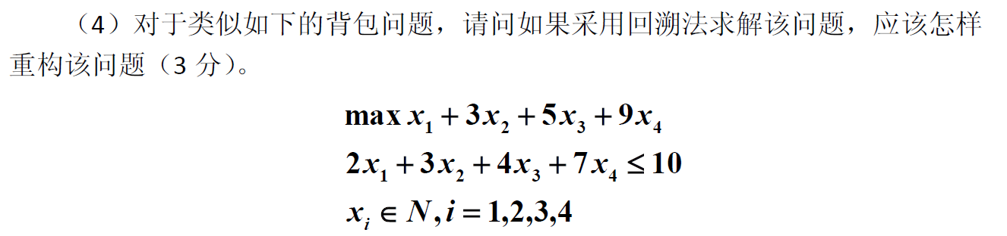

2011期末

Slide 10
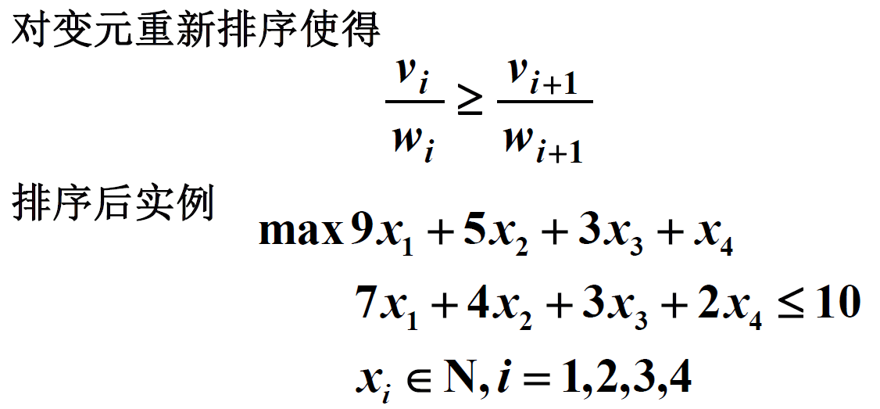
2011期末

Slide 11
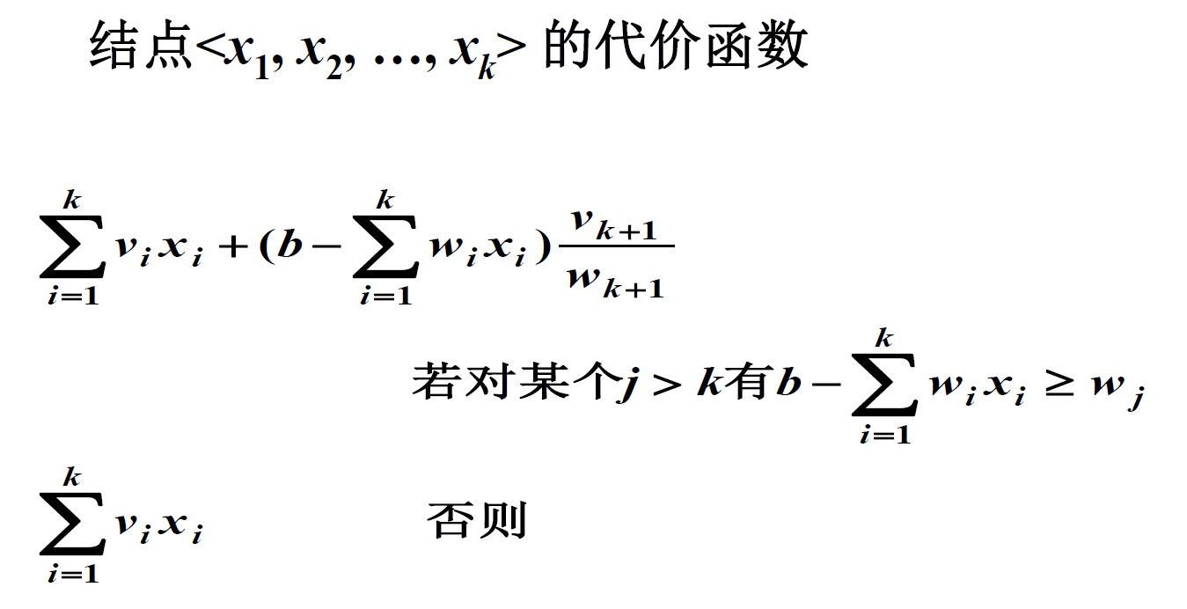
2011期末

Slide 12
02
拓展题

Slide 13
N皇后
按照国际象棋的规则，皇后可以攻击与之处在同一行或同一列或同一斜线上的棋子。
n 皇后问题 研究的是如何将 n 个皇后放置在 n×n 的棋盘上，并且使皇后彼此之间不能相互攻击。
给你一个整数 n ，返回所有不同的 n 皇后问题 的解决方案。
每一种解法包含一个不同的 n 皇后问题 的棋子放置方案，该方案中 'Q' 和 '.' 分别代表了皇后和空位。

Slide 14
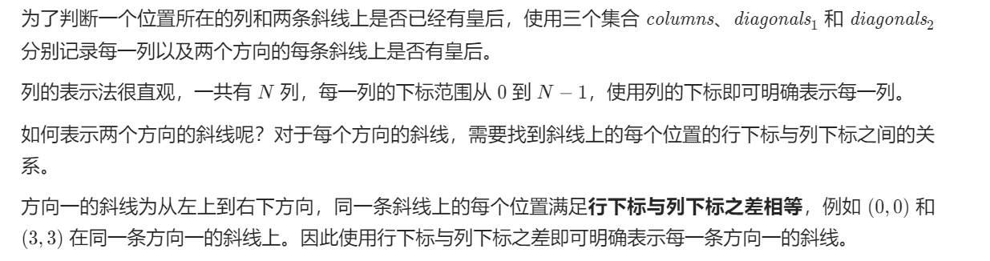
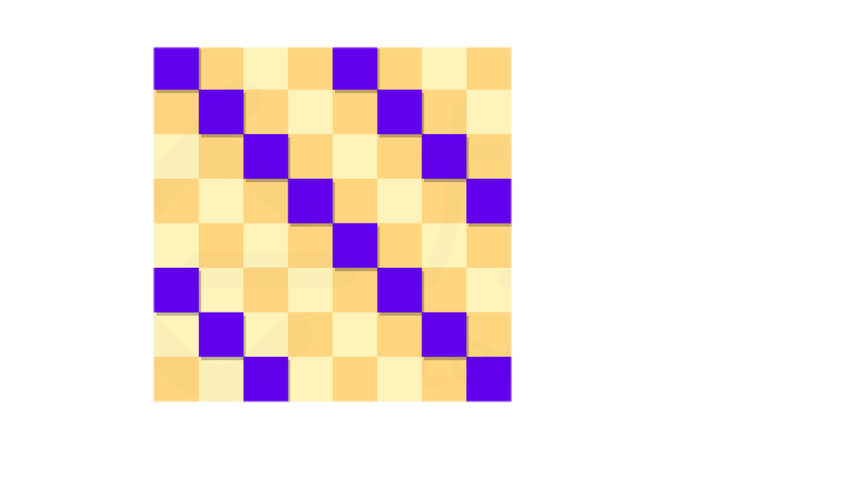

解法
基于集合的回溯

Slide 15
解法
基于位运算优化
将之前基于集合的运算考虑用位运算进行优化，举例而言，每一个集合用一个n位的二进制数表示即可
每一个斜线/列用二进制的一个位表示

Slide 16
虫食算
所谓虫食算，就是原先的算式中有一部分被虫子啃掉了，需要我们根据剩下的数字来判定被啃掉的字母。来看一个简单的例子：
43#9865#045
+ 8468#6633
------------------
44445509678
其中 `#` 号代表被虫子啃掉的数字。根据算式，我们很容易判断：第一行的两个数字分别是 5 和 3，第二行的数字是 5。

Slide 17
虫食算
虫子把所有的数都啃光了，我们只知道哪些数字是相同的，我们将相同的数字用相同的字母表示，不同的数字用不同的字母表示。如果这个算式是 $n$ 进制的，我们就取英文字母表的前 n个大写字母来表示这个算式中的 0 到 n – 1 这 n 个不同的数字：但是这 n 个字母并不一定顺序地代表 0 到 n – 1。输入数据保证 n 个字母分别至少出现一次。
BADC
+CBDA
----------
DCCC

Slide 18
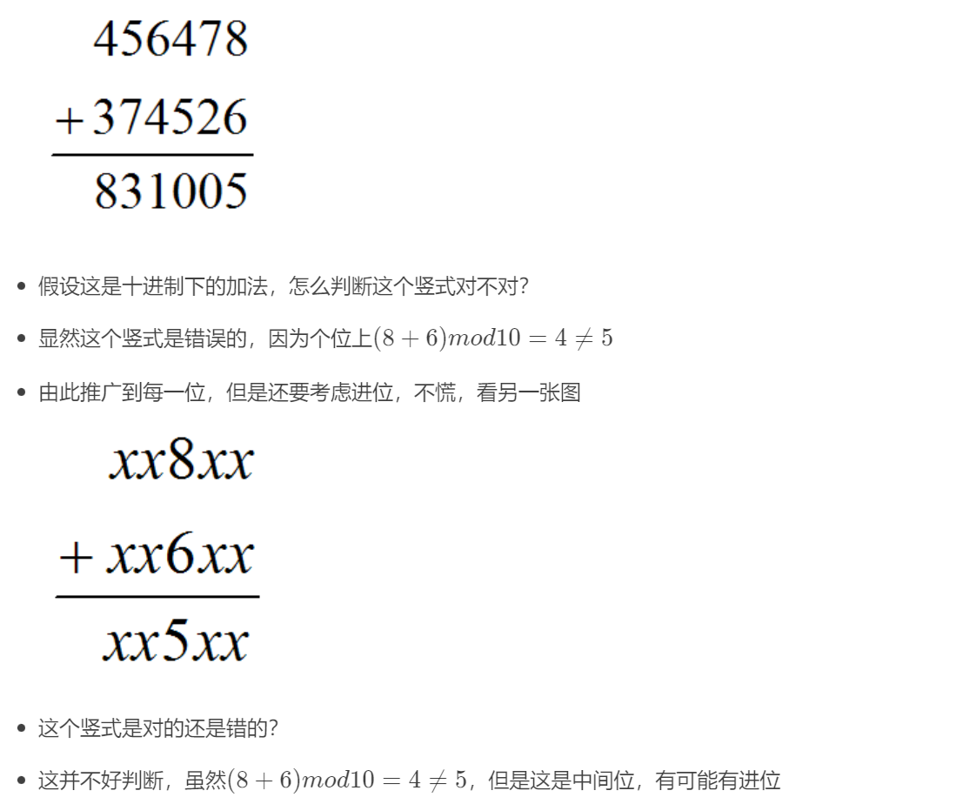
解法
这题原本的做法是用高斯消元+优化，但是好像我看有人搜索过了。

Slide 19
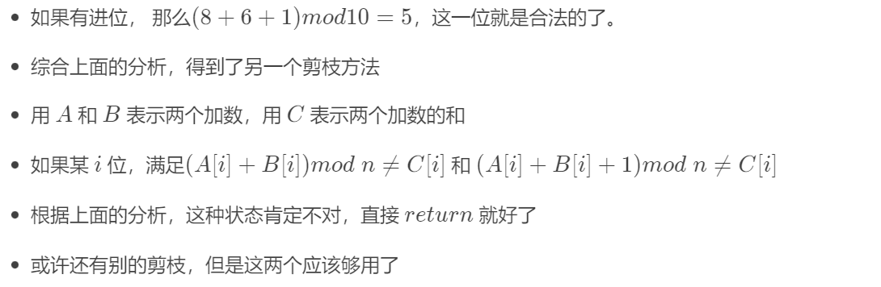
解法

Slide 20
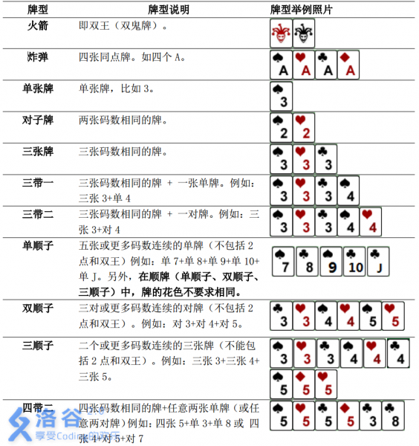
斗地主
现在，牛牛只想知道，对于自己的若干组手牌，分别最少需要多少次出牌可以将它们打光。请你帮他解决这个问题。

Slide 21
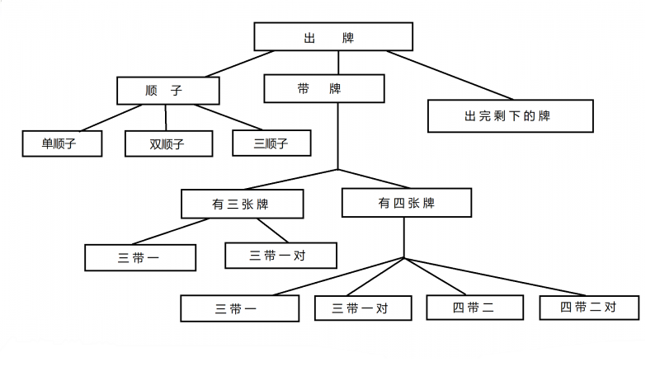
解法
这道题的核心是注意搜索不同情况的顺序+最优性剪枝
按照上图的顺序进行搜索，在搜索到当前结果不可能比历史结果更优秀时，立即回溯

Slide 22
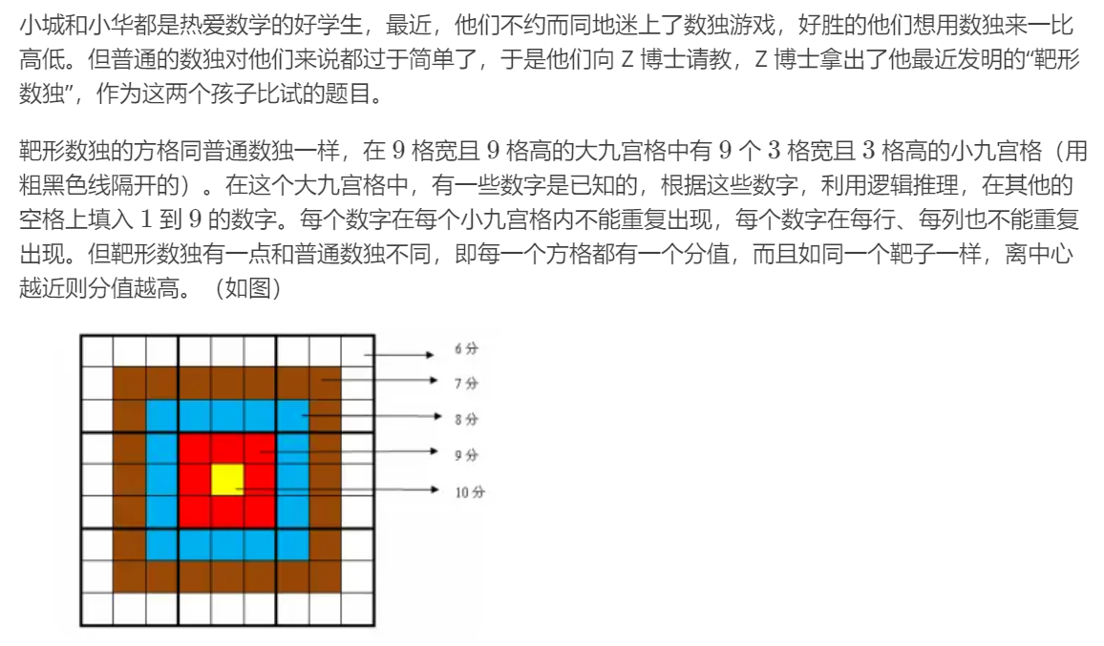
靶形数独

Slide 23
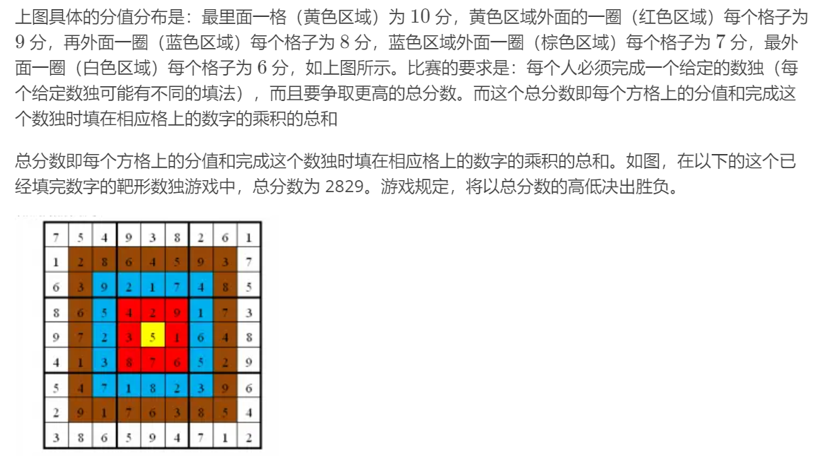
靶形数独

Slide 24
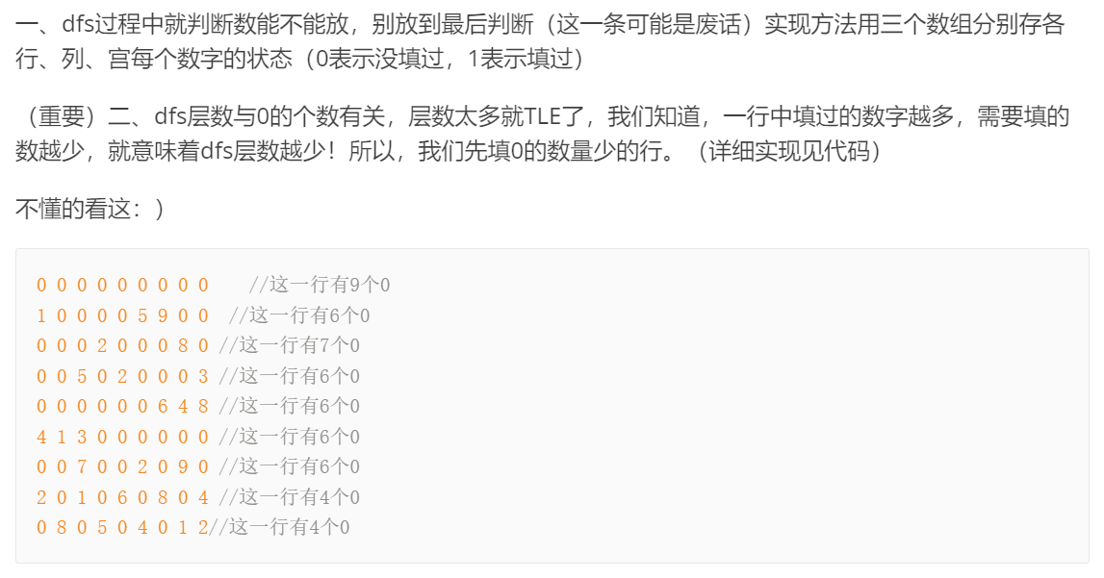
解法

Slide 25
03
分支限界补充

Slide 26
应用：混合整数线性规划
定义：整数线性规划，指目标函数和约束条件均为线性，部分决策变量限制为整数的数学规划问题
步骤：
从当前线性规划问题，求出一个可行解。
这个可行解如果需要为整数的变量已经是整数，则结束，并回溯
否则找到不满足整数要求的变量，例如x=0.5，则分别加入条件x<=0和x>=1后分别进行求解
以上述变量为例，最坏情况下会加入条件x>=0和x<=0
剪枝：
问题是不可满足的
松弛问题的最优解比当前最优解更差

Slide 27
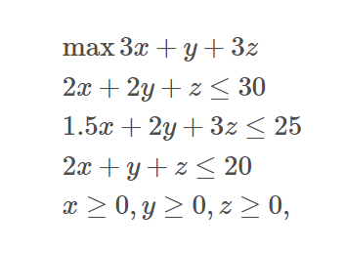
应用：混合整数线性规划
一个例子
Obj=36.6667, x=7.7778, y=0, z=4.444
将原问题加入限制，划分成两个不同的线性规划问题
其中一个加入x<=7，另一个加入x>=8
然后递归求解

